Slide 1

TÜRKİYE’DE SÜT SEKTÖRÜ
Dr. İsmail MERT
ASÜD Genel Sekreteri
11. ULUSAL ZOOTEKNİ ÖĞRENCİ KONGRESİ
29-30 NİSAN 2015 - DİYARBAKIR

Slide 2
Ambalajlı Süt ve Süt Ürünleri Sanayicileri Derneği (ASÜD)
ASÜD:
06 Mart 2009’da tarihinde kuruldu.
127’a ulaşan üye sayısı ile süt sektörünün en büyük ve en yetkili kuruluşudur. Toplam süt işleme kapasitesi 6 milyon tonun üzerindedir. Alt sektörlere göre değişmekle birlikte sektörün % 75’ini temsil etmektedir. Bu sebeple de Ulusal Süt Konseyinde süt sanayini ASÜD temsil etmektedir.

Slide 3

ŞARTIMIZ
GIDA GÜVENLİĞİ
Ambalajlı Süt ve Süt Ürünleri Sanayisinin sürdürülebilir gelişimine katkı sağlamak
Tarım ve Hayvancılık sektöründe yaşanan sorunlara sanayi vizyonu ile çözümler üretmek.

Slide 4

Sektörümüzle ilgili medyada çıkan haberleri ve yayınlanan mevzuatı her gün üyelerimize ulaştırıyoruz.
Sektörümüzle ilgili Dünya ve Türkiye gündemini her hafta Süthattı online bülten ile 23 bin paydaşımıza ulaştırıyoruz.
Süthattı gazetesi 2 ayda bir 3 bin paydaşımıza gönderiyoruz.

Slide 5



Türkiye ve Dünya Süt Endüstrisi Raporu
Süt ve Süt Ürünleri Tanıtım Broşürü
Süt İşleme ve Çiğ Süt Hijyen Klavuzları
Çiğ Sütün Tehlikeleri Broşürü
2013-2014-2015 Okul Sütü Bilmeniz Gerekenler Broşürleri

Slide 6
ASÜDÜN HEDEFLERİ
İhracatın Artırılması
(AB, Rusya , Çin ve Cezayir)
İç Tüketimin artırılması

Slide 7
ASÜDÜN HEDEFLERİ
Uluslararası Sütçülük Federasyonuna (IDF) Üyelik

Slide 8
TÜRKİYE’DE SÜT SEKTÖRÜ
Türkiye Süt ve Süt Ürünlerinin AB Pazarına Girişinin Desteklenmesi Projesi (2010-2013)

Slide 9
TÜRKİYE’DE SÜT SEKTÖRÜ
Süt ve Süt Ürünleri URGE Projesi

Slide 10
TÜRKİYE’DE SÜT SEKTÖRÜ
Sektörel Ticaret Hayetleri:
1- 16-18 Aralık 2013 Azerbaycan
2- 08-10 Haziran 2014 Cezayir
3- Güney Kore ve Japonya
4-Gürcistan

Slide 11


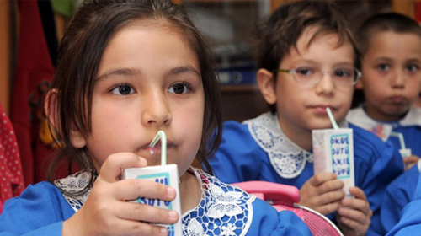

YURT İÇİ TÜKETİMİ ARTIRMAK
Okul Sütü Projesi

Slide 12

YURT İÇİ TÜKETİMİ ARTIRMAK
Okul Sütü Projesinin Durumu
Eğitim Öğrenim Yılı | 2011-2012 | 2012-2013 | 2013-2014 | 2014-2015
Öğrenci Profili | Anasınıfı+İlköğretim
Okul Profili | Özel okullar hariç
Okul Sayısı | 32.574 | 30.885 | 34.530 | 34.000
Sütün Niteliği (% yağ) | En az %3,5 | %3-3,5 | %3-3,5 | %3-3,5
Uygulama Dönemi | 02.05.2012-08.06.2012 | 11.02.2013-14.06.2013 | 10.02.2014-13.06.2014 | 09.02.2015
Uygulama gün sayısı gün | 20 | 48
Haftalık dağıtım gün sayısı gün | 5 | 3 | 3 | 3
Dağıtılan kutu, adet | 136.309.261 | 296.241.216 | 303.850.320 | 278.145.312
Dağıtılan süt miktarı, ton | 28.740 | 59.248 | 60.770 | 55.629.062

Slide 13


YURT İÇİ TÜKETİMİ ARTIRMAK
Tüketici Algı Araştırması yaptırdık

Slide 14
YURT İÇİ TÜKETİMİ ARTIRMAK
Kanaat Önderlerinin Çiftlik ve Süt İşleme Tesisi Ziyareti
Süt portalı
Bilgilendirme broşürleri
Toplantılar ve TV proğramları

Slide 15

GİRİŞ
Kaynak: Türkiye İstatistik Kurumu

Slide 16

SÜT
İnsanlar sağlıklı olarak büyümek ve gelişmek için süt ve süt ürünleri tüketmek zorundadırlar.
Süt, insan ve birçok canlı için yaşamın ilk gıdası olduğu gibi insan yaşamının her evresinde tüketilmesi gereken “mucizevî” bir gıda maddesidir. Bu yüzden yeterli ve dengeli beslenmesinde önemli bir yer tutmaktadır.
Beyin gelişimi bakımından hayati öneme sahip elzem amino asitler, başta süt ve süt ürünleri olmak üzere sadece hayvansal kökenli proteinlerde bulunmaktadır.

Slide 17
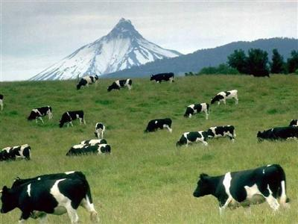

HAYVAN VARLIĞI
HAYVAN VARLIĞI

Slide 18

Türkiye hayvan varlığı (x1000)
Türkiye Hayvan Varlığı (x1000)
YIL | Sığır | Koyun | Ankara Keçisi | Kıl Keçisi | Manda
1928 | 6.934 | 13.632 | 3.170 | 8936 | 795
1940 | 9.759 | 26.272 | 5.501 | 11.395 | 947
1950 | 10.123 | 23.083 | 3.966 | 14.498 | 948
1960 | 12.435 | 34.463 | 5.995 | 18.636 | 1.140
1970 | 12.756 | 36.471 | 4.443 | 15.040 | 1.117
1980 | 15.894 | 48.638 | 3.658 | 15.385 | 1.031
1990 | 11.377 | 40.553 | 1.279 | 9.698 | 371
1995 | 11.789 | 33.791 | 714 | 8.397 | 255
2000 | 10.761 | 28.492 | 373 | 6.828 | 146
2005 | 10.526 | 25.304 | 233 | 6.285 | 105
2010 | 11.369 | 23.089 | 152 | 6.140 | 84
2011 | 12.386 | 25.031 | 151 | 7.126 | 97
2012 | 13.914 | 27.425 | 158 | 8.199 | 107
2013 | 14.415 | 29.284 | 166 | 9.059 | 118
2014 | 14.123 | 31.115 | 178 | 10.169 | 122
Kaynak: Türkiye İstatistik Kurumu
Kaynak: TUİK

Slide 19
Türkiye hayvan varlığı (x1000)
Türkiye Hayvan Varlığı (x1000)
Hayvancılığa son yıllarda uygulanan destekleme politikalarıyla hayvan varlığında önemli artışlar yaşanmıştır.
Kaynak: TUİK

Slide 20
Türkiye hayvan varlığı (x1000)
Tarımsal Destekler ve Hayvancılık
Yıllar | Tarımsal Destek (Bin TL) | Hayvancılık Desteği (Bin TL) | Hayvancılığın Payı (%)
2000 | 2.444.000 | 12.000 | 0,5
2001 | 2.717.000 | 41.450 | 1,5
2002 | 1.868.856 | 83.200 | 4,5
2003 | 2.669.484 | 106.089 | 4,0
2004 | 3.049.376 | 249.755 | 8,2
2005 | 3.681.977 | 352.224 | 9,6
2006 | 4.743.708 | 678.983 | 14,3
2007 | 5.541.995 | 722.676 | 13,0
2008 | 5.850.507 | 1.330.322 | 22,7
2009 | 4.530.942 | 895.827 | 19,8
2010 | 5.881.069 | 1.192.617 | 20,3
2011 | 7.084.725 | 1.727.529 | 24,4
2012 | 7.635.084 | 2.216.210 | 29,02
2013 | 8.748.800 | 2.721.993 | 31,11
2014 | 9.495.573 | 2.887.000 | 30,5
Kaynak: Gıda Tarım ve Hayvancılık Bakanlığı

Slide 21
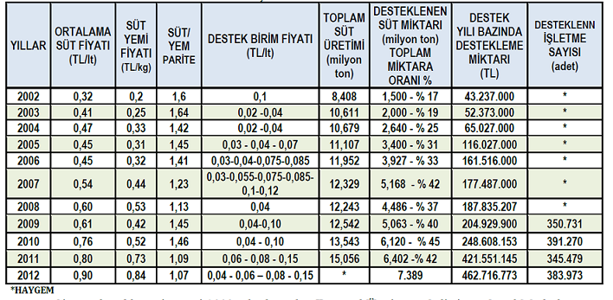

Türkiye’de Süt Destekleri
Türkiye’deki Süt Destekleri
Kaynak: Haygem

Slide 22

Türkiye’de Sağılan Hayvan Sayısı
Türkiye’de Sağılan Hayvan Sayısı
 | Sığır | Koyun | Keçi | Manda
1995 | 5.885.585 | 19.262.493 | 4.907.585 | 122.372
2000 | 5.279.569 | 15.920.159 | 3.792.708 | 69.602
2005 | 3.998.097 | 10.166.091 | 2.426.993 | 38.205
2010 | 4.361.841 | 10.583.608 | 2.582.539 | 35.632
2011 | 4.761.142 | 11.561.144 | 3.033.111 | 40.218
2012 | 5.431.400 | 13.068.428 | 3.502.272 | 38.295
2013 | 5.607.272 | 14.287.237 | 3.943.318 | 51.940
2014 | 5.567.176 | 14.511.991 | 4.401.173 | 54.795
Kaynak: TUİK
Kaynak: TÜİK

Slide 23
Türkiye’deki Sığır Sayısı
Türkiye’de Sığır Sayısı
Yıl | Kültür |  | Melez |  | Yerli |  | Toplam
 | Baş | % | Baş | % | Baş | %
2000 | 1.806.000 | 16,78 | 4.738.000 | 44,36 | 4.217.000 | 38,35 | 10.761.000
2005 | 2.354.957 | 22,37 | 4.537.998 | 43,11 | 3.633.485 | 34,52 | 10.526.440
2009 | 3.723.583 | 34,70 | 4.406.041 | 41,10 | 2.594.334 | 24,20 | 10.723.958
2010 | 4.197.890 | 36,90 | 4.707.188 | 41,40 | 2.464.722 | 21,70 | 11.369.800
2011 | 4.836.547 | 39,05 | 5.120.621 | 41,34 | 2.429.169 | 19,61 | 12.386.337
2012 | 5.679.484 | 40,80 | 5.776.028 | 41,50 | 2.459.400 | 17,70 | 13.914.912
2013 | 5.954.333 | 41,30 | 6.112.437 | 42,4 | 2.348.487 | 16,30 | 14.415.257
2014 | 6.216.665 | 42,07 | 6.366.660 | 43,09 | 2.191.599 | 14,83 | 14.774.924
Kaynak: TUİK
Kaynak: TÜİK

Slide 24
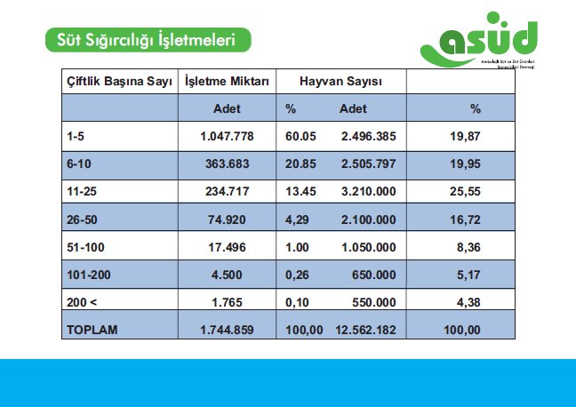
Kaynak: Türkiye İstatistik Kurumu
Kaynak: HAYGEM

Slide 25

Türkiye Sığırcılık İşletmeleri
Türkiye Sığırcılık işletmeleri
Kapasite Aralığı | İşletme Sayısı
 | 2011 |  | 2012 |  | 2013
 | Adet | Dağılım% | Adet | Dağılım % | Adet | Dağılım %
1-5 Baş | 1.047.778 | 60,05 | 811.778 | 59 | 701.907 | 56,11
6-9 Baş | 363.683 | 20,85 | 293.399 | 21 | 252.776 | 20,21
10-19 Baş | 234.714 | 13,45 | 198.117 | 14 | 190.009 | 15,19
20-49 Baş | 74.920 | 4,29 | 60.570 | 4 | 85.910 | 6,87
50-99 Baş | 17.496 | 1.00 | 14.228 | 1 | 16.204 | 1,30
100-199 Baş | 4.500 | 0,26 | 2.798 | >1 | 3.141 | 0,25
200-499 Baş | 1.765 | 0,10 | 1.190 | >1 | 783 | 0,06
500 Baş ve Üzeri |  |  |  |  | 217 | 0,02
 | 1.744.859 | 100 | 1.382.080 | 100 | 1.250.947 | 100
Kaynak: Haygem

Slide 26
Türkiye Sığırcılık işletmeleri
Kapasite Aralığı | İşletme Sayısı |  |  |  |  |  | Hayvan sayısı
 | 2011 |  | 2012 |  | 2013 |  | 2011 |  | 2012
 | Adet | Dağılım% | Adet | Dağılım % | Adet | Dağılım % | Baş | Dağılım % | Baş | Dağılım %
01-05 | 1.047.778 | 60,05 | 811.778 | 59 | 701.907 | 56,11 | 2.496.385 | 19,87 | 2.063.726 | 20
06-09 | 363.683 | 20,85 | 293.399 | 21 | 252.776 | 20,21 | 2.505.797 | 19,95 | 2.095.781 | 20
10-19 | 234.714 | 13,45 | 198.117 | 14 | 190.009 | 15,19 | 3.210.000 | 25,55 | 2.767.188 | 27
20-49 | 74.920 | 4,29 | 60.570 | 4 | 85.910 | 6,87 | 2.100.000 | 16,72 | 1.812.749 | 17
50-99 | 17.496 | 1.00 | 14.228 | 1 | 16.204 | 1,30 | 1.050.000 | 8,36 | 866.621 | 8
100-199 | 4.500 | 0,26 | 2.798 | >1 | 3.141 | 0,25 | 650.000 | 5,17 | 388.490 | 4
200-499 | 1.765 | 0,10 | 1.190 | >1 | 783 | 0,06 | 550.000 | 4,38 | 378.959 | 4
500- Üzer |  |  |  |  | 217 | 0,02
Toplam | 1.744.859 | 100 | 1.382.080 | 100 | 1.250.947 | 100 | 12.562.182 | 100 | 10.373.513 | 100
Kaynak: Haygem

Slide 27

Türkiye’de Hayvan Başına Ortalama Süt Verimi
Türkiye’de Hayvan Başına Ortalama Verim
Yıl | İnek |  | Koyun |  | Keçi
 | Sağılan sayısı | Ort. süt verimi | Sağılan sayısı | Ort. süt verimi | Sağılan sayısı | Ort. süt verimi
 | Adet | Kg/Baş | Adet | Kg/Baş | Adet | Kg/Baş
1930 | 1.362.299 | 521 | 7.212.838 | 52 | 6.323.577 | 80
1960 | 3.773.600 | 594 | 18.830.700 | 47 | 11.643.460 | 70
1990 | 5.892.550 | 1.351 | 23.698.830 | 48 | 6.013.000 | 55
2000 | 5.279.569 | 1.654 | 15.920.159 | 49 | 3.792.707 | 57
2010 | 4.384.130 | 2.847 | 10.583.608 | 77 | 2.582.539 | 106
2011 | 4.761.142 | 2.899 | 11.561.144 | 77 | 3.033.111 | 106
2012 | 5.431.400 | 2.942 | 13.068.428 | 77 | 3.502.272 | 105
2013 | 5.607.272 | 2.970 | 14.287.237 | 77 | 3.943.318 | 105
2014 | 5.567.176 | 3.029 | 14.511.991 | 76 | 4.401.173 | 105
Kaynak: TUİK

Slide 28
Kaynak: Türkiye İstatistik Kurumu

Slide 29

Dünyadaki ve Türkiye’deki Çiğ Süt Üretimi
Yıllar | Dünya |  | Türkiye
 | Milyon ton | Değişim % | Milyon ton | Değişim % | Dünya üretimindeki payı %
2000 | 579 | - | 9,7 | - | 1,8
2005 | 652 | 12,6 | 11,1 | 14,4 | 1,7
2007 | 685 | 5,1 | 12,3 | 10,8 | 1,8
2008 | 697 | 1,8 | 12,2 | -0,9 | 1,8
2009 | 716 | 0,7 | 12,2 | 0,0 | 1,7
2010 | 732 | 2,4 | 12,5 | 2,5 | 1,7
2011 | 753 | 2,8 | 15,05 | 20,4 | 2,0
2012 | 770 | 2,2 | 17,4 | 15,6 | 2,3
2013 | 783 | 1,3 | 18,2 | 4,7 | 2,3
2014 | - | - | 18,5 | 1,5
Kaynak: Türkiye İstatistik Kurumu
Kaynak: FAO ve TUİK

Slide 30

2013 Yılı Dünya ve Türkiye’de
Türlere Göre Çiğ Süt Üretimi
 | Dünya |  | Türkiye
 | Milyon Ton | Toplam İçindeki% | Milyon Ton | Toplam İçindeki %
İnek | 646 | 83 | 16,7 | 91,4
Manda | 103 | 13 | 0,051 | 0,3
Koyun | 10,1 | 1,3 | 1,1 | 6,0
Keçi | 18,7 | 2,3 | 0,4 | 2,3
Deve | 3,1 | 0,4 | - | -
Toplam | 782 | 100 | 18,2 | 100
Kaynak: IDF ve TUİK

Slide 31

DÜNYA VE TÜRKİYE’DE BAZI ÜRÜNLERİN ÜRETİM DEĞERİ (Milyon Dolar*)
 | 2000 | 2005 | 2008 | 2009 | 2010 | 2011 | 2012 | Türkiye Üretiminin Dünya Üretimindeki Payı, 2011 (%)
Türkiye
Çiğ İnek Sütü | 2,725 | 3,129 | 3,512 | 3,615 | 3,895 | 4,307 | 4,986 | 2.2
Domates | 2,793 | 3,157 | 3,451 | 3,376 | 3,158 | 3,456 | 3,565 | 5.9
Buğday | 2,889 | 2,993 | 2,457 | 2,894 | 2,746 | 3,155 | 2,870 | 3.4
Üzüm | 2,058 | 2,201 | 2,240 | 2,438 | 2,432 | 2,455 | 2,455 | 6.2
Tavuk Eti | 904 | 1,344 | 1,547 | 1,877 | 2,090 | 2,298 | 2,444 | 1.7
Dünya
Çiğ İnek Sütü | 147,000 | 163,000 | 174,965 | 176,000 | 179,193 | 183,583 | 187,277
Domates | 40,138 | 46,573 | 51,507 | 56,219 | 53,270 | 58,223 | 59,108
Buğday | 71,590 | 75,557 | 81,956 | 85,614 | 81,236 | 84,281 | 79,285
Üzüm | 37,068 | 38,528 | 38,553 | 38,814 | 39,048 | 39,494 | 38,336
Tavuk Eti | 83,343 | 100,000 | 114,711 | 118,000 | 121,631 | 128,199 | 132,085
Kaynak: FAO

Slide 32

Türkiye’nin Üretiminde Başlıca Ürünler
 | ürün | 2.Ürün |  | 3. ürün | 4. ürün | 5. Ürün
2000 | Buğday | Domates | Çiğ İnek Sütü |  | Üzüm | Zeytin
2001 | Çiğ İnek sütü | Domates | Buğday |  | Üzüm | Elma
2002 | Domates | Buğday | Çiğ İnek Sütü |  | Üzüm | Zeytin
2003 | Domates | Çiğ İnek Sütü | Buğday |  | Üzüm | Tavuk eti
2004 | Çiğ İnek sütü | Domates | Buğday |  | Üzüm | Zeytin
2005 | Çiğ İnek sütü | Domates | Buğday |  | Üzüm | Tavuk eti
2006 | Domates | Domates | Buğday |  | Üzüm | Zeytin
2007 | Çiğ İnek sütü | Domates | Buğday |  | Üzüm | Tavuk eti
2008 | Çiğ İnek sütü | Domates | Buğday |  | Üzüm | Tavuk eti
2009 | Çiğ İnek sütü | Domates | Buğday |  | Üzüm | Tavuk eti
2010 | Çiğ İnek sütü | Domates | Buğday |  | Üzüm | Tavuk eti
2011 | Çiğ İnek sütü | Domates | Buğday |  | Üzüm | Tavuk eti
2012 | Çiğ İnek sütü | Domates | Buğday |  | Üzüm | Tavuk eti
Kaynak: FAO

Slide 33

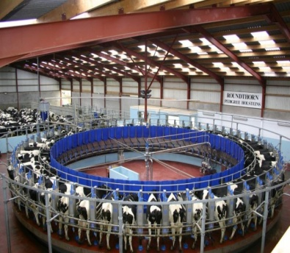
SÜTÜN ÜRETİM DEĞERİNİN PAYI
    Üretim Değeri
Dünyada:
Tarımsal üretim değerinin %8’i
Hayvansal üretim değerinin %25’i
Türkiye’de:
Tarımsal üretim değerinin %10’u
Hayvansal üretim değerinin %45’i

Slide 34
SÜTÜN PAZARLANMASI ve İŞLENMESİ
Kaynak: Türkiye İstatistik Kurumu

Slide 35
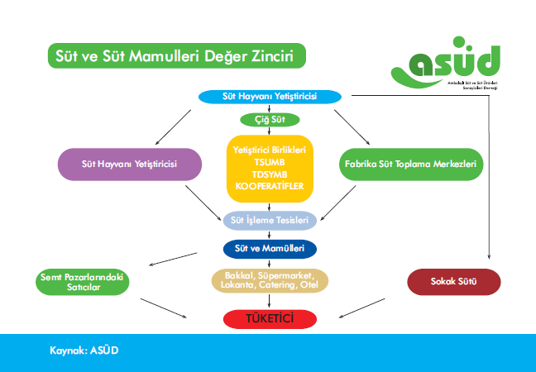
Kaynak: Türkiye İstatistik Kurumu

Slide 36
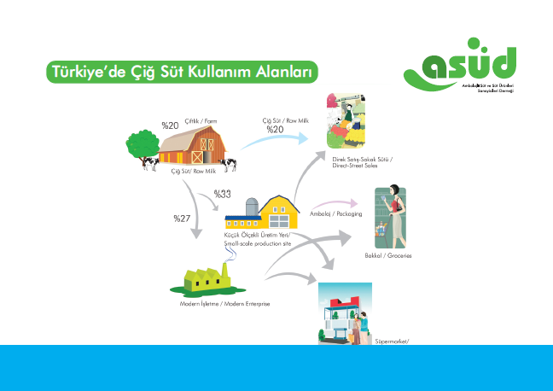
Kaynak: Türkiye İstatistik Kurumu
Kaynak: TUİK

Slide 37
ÇİĞ SÜT ÜRETİMİ VE SANAYİYE GİDEN MİKTARI ve DEĞİŞİM ORANLARI (binTon,%)
Ürün |  | 2010 | 2011 | 2012 | 2013 | 2014
Çiğ Süt | Üretim | 12.500 | 15.050 | 17.400 | 18.223 | 18.499
 | Değişim | 2,5 | 20,4 | 15,6 | 4,7 | 1,5
Sanayiye Giden | Süt miktarı | 6.745 | 7.074 | 7.932 | 7.938 | 8.625
 | Değişim |  | 4,8 | 12,1 | 0,07 | 8,65
 | Sanayiye gitme oranı | 53,96 | 47 | 46,66 | 43,56 | 44,0

Slide 38
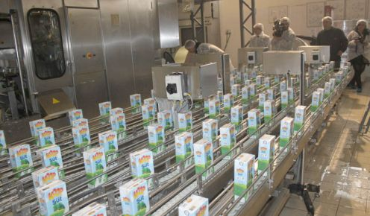
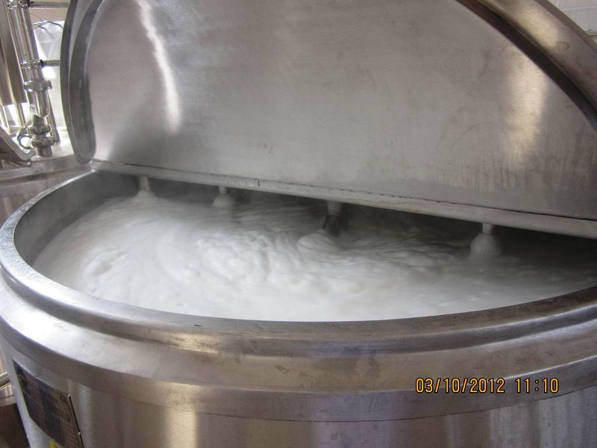
ÇİĞ SÜTÜN SANAYİYE GİTME ORANLARI
Türkiye’de %44
Dünyada %54
AB’de %95
ABD’de %99

Slide 39
ÇİĞ SÜT İŞLEYEN KURULUŞLAR
Dünyada süt işleyen firmaların yarısı kooperatif, diğer yarısı ise şirketlerinden oluşmaktadır. Türkiye’de ise neredeyse tamamı şirketlerden oluşmaktadır.
Dünya süt pazarında etkili olan ilk 20 firma; sanayiye aktarılan toplam süt miktarının ise %39’unu işlemektedirler. Türkiye’de ise ilk 20 firma; sanayiye aktarılan toplam süt miktarının ise 2/3’sini işlemektedirler.

Slide 40
SÜT SANAYİNDE YOĞUNLAŞMA
 | İşyeri Sayısı | CR₈ |  |  |  | CR₄ |  |  |  | 2012 Yoğunlaşma
 | 2012 | 2008 | 2010 | 2011 | 2012 | 2008 | 2010 | 2011 | 2012
Bira imalatı | 5 | 100,0 | 100,0 | 100,0 | 100,0 | 99,9 | 99,9 | 99,9 | 99,9 | Çok yüksek
Margarin imalatı | 6 | 100,0 | 100,0 | 100,0 | 100,0 | 98,6 | 97,4 | 91,4 | 97,2 | Çok yüksek
Dİstile alkollü İçki imalatı | 6 | 99,2 | 100,0 | 100,0 | 100,0 | 98,9 | 97,6 | 98,4 | 96,5 | Çok yüksek
Dondurma imalatı | 423 | 98,6 | 96,6 | 98,4 | 97,2 | 96,0 | 93,9 | 96,1 | 95,2 | Çok yüksek
Şeker imalatı | 72 | 90,6 | 91,8 | 90,7 | 91,2 | 83,1 | 82,2 | 80,9 | 81,0 | Çok yüksek
Nişasta ve nişastalı ürünlerin imalatı | 14 | 96,8 | 99,5 | 99,3 | 96,3 | 81,2 | 85,5 | 83,3 | 75,2 | Çok yüksek
Kahve ve çayın işlenmesi | 189 | 83,7 | 80,1 | 76,5 | 78,8 | 73,2 | 71,7 | 65,5 | 68,8 | Yüksek
Üzümden şarap imalatı | 110 | 73,2 | 79,9 | 70,1 | 67,5 | 64,1 | 68,9 | 57,0 | 56,1 | Yüksek
Su ürünleri işlenmesi ve saklanması | 69 | 68,3 | 59,3 | 65,7 | 64,2 | 52,0 | 44,2 | 51,3 | 49,8 | Orta
Sebze ve meyve suyu imalatı | 132 | 70,5 | 64,3 | 62,3 | 66,7 | 53,0 | 46,2 | 42,1 | 48,4 | Orta
Etin işlenmesi ve saklanması | 228 | 36,0 | 68,7 | 66, | 60,1 | 23,6 | 56,9 | 53,8 | 47,0 | Orta
Beyaz et | 53 | 73,9 | 74,4 | 73,1 | 72,1 | 48,3 | 45,4 | 44,5 | 42,3 | Orta
Süthane işletmeciliği ve peynir imalatı | 1.556 | 49,7 | 46,1 | 44,6 | 44,4 | 37,2 | 34,4 | 33,3 | 34,3 | Orta
Sıvı ve katı yağ imalatı | 938 | 47,9 | 42,1 | 42,9 | 39,3 | 34,2 | 28,7 | 28,5 | 24,9 | Düşük
Karma yem imalatı | 409 | 37,0 | 32,8 | 31,8 | 31,3 | 27,5 | 23,0 | 22,7 | 21,9 | Düşük
Ekmek, taze pastane ürünleri ve taze kek imalatı | 28.202 | 15,3 | 11,8 | 11,6 | 9,6 | 10,7 | 8,3 | 7,8 | 6,8 | Düşük
AÇIKLAMA:Kullanılan veriler NACE Rev. 2 sınıflamasına göre verilmiştir.

Slide 41
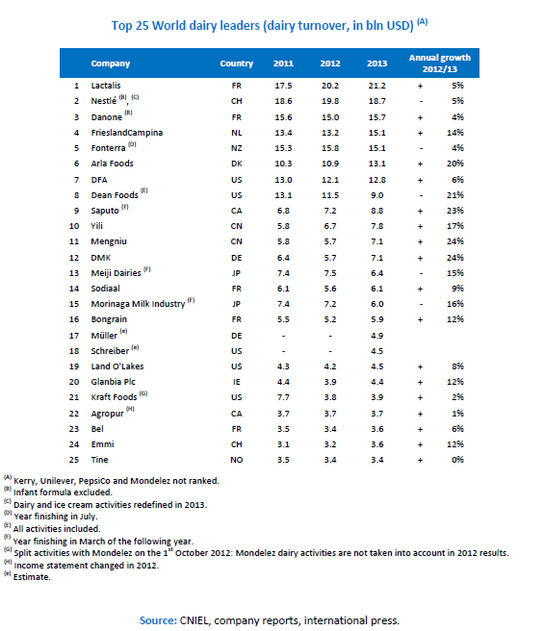
DÜNYADA SÜT SANAYİNDE
İLK 25 FİRMA
Kaynak: Türkiye İstatistik Kurumu

Slide 42
Türkiye’de Türlere Göre Çiğ Süt Üretimi
Yıl | İnek |  | Manda |  | Koyun |  | Keçi |  | Toplam
 | Ton | % | Ton | % | Ton | % | Ton | % | Ton
1930 | 709.885 | 38,24 | 263.445 | 14,19 | 378.364 | 20,38 | 504.632 | 27,18 | 1.856.326
1940 | 1.160.502 | 40,44 | 380.537 | 13,26 | 713.090 | 24,85 | 615.143 | 21.44 | 2.869.272
1950 | 1.381.535 | 43,54 | 377.451 | 11,90 | 667.710 | 20,05 | 746.039 | 23,51 | 3.172.735
1960 | 2.240.960 | 53,45 | 257.900 | 6,15 | 882.000 | 21,04 | 811.460 | 19,39 | 4.192.320
1970 | 2.550.000 | 59,24 | 279.000 | 6,48 | 859.000 | 19,97 | 613.600 | 14,26 | 4.302.000
1980 | 3.421.020 | 62,51 | 273.903 | 5,01 | 1.147.395 | 20,97 | 630.026 | 11,51 | 5.472.345
1990 | 7.960. 600 | 82,89 | 174.200 | 1,81 | 1.145.000 | 11,92 | 323.700 | 3,37 | 9.603.500
2000 | 8.732. 000 | 89,19 | 67.300 | 0,69 | 774.400 | 7,91 | 216.300 | 2,21 | 9.790.000
2010 | 12.418.544 | 91,69 | 35.487 | 0,26 | 816.832 | 6,03 | 272. 811 | 2,01 | 13.543.674
2011 | 13.802.428 | 91,7 | 40.372 | 0,3 | 892.822 | 5,9 | 320.588 | 2,1 | 15.056.211
2012 | 15.977.838 | 91,8 | 46.989 | 0,3 | 1.007.007 | 5,8 | 369.429 | 2,1 | 17.401.262
2013 | 16.655.009 | 91,4 | 51.947 | 0,3 | 1.101.013 | 6,0 | 415.743 | 2,3 | 18.223.712
2014 | 16.867.419 | 91,2 | 54.687 | 0,3 | 1.113.130 | 6,0 | 463.394 | 2,5 | 18.498.630
Kaynak: TUİK

Slide 43

2014 yılı Çiğ Süt Üretimi 18.498.630 Ton
%1,5 ARTIŞ

Slide 44
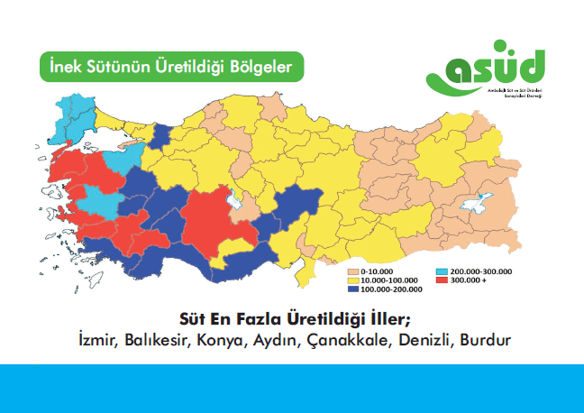
Kaynak: Türkiye İstatistik Kurumu
Kaynak: Birlik verileri

Slide 45
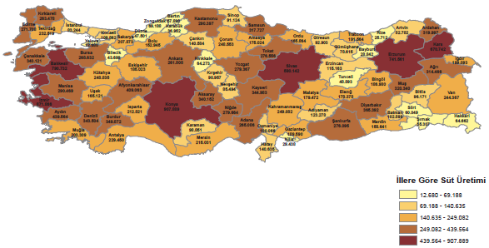
İllere Göre Süt Üretimi (ton, 2014)
En Fazla Sütün Üretildiği İller:
Konya: 907.889, İzmir: 871.866,Balıkesir: 790.732,Erzurum: 741.561,Kars: 670.742
Kaynak: Türkiye İstatistik Kurumu

Slide 46
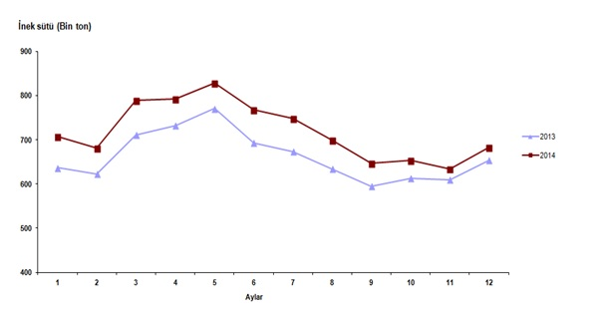
2013-2014 Yıllarında Aylar İtibariyle Toplanan İnek sütü Miktarı
Kaynak: TUİK

Slide 47
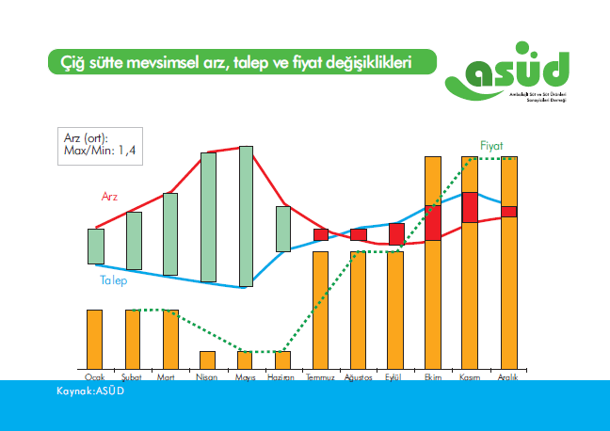
Kaynak: Türkiye İstatistik Kurumu

Slide 48

Süt ve Yem Fiyatı, Parite
YIL | Ort. Süt Fiyatı (TL/Lt) | Süt Yemi Fiyatı (TL/kg) | SÜT/YEM Parite
2001 | 0,199 | 0,137 | 1,45
2002 | 0,32 | 0,2 | 1,6
2003 | 0,41 | 0,25 | 1,64
2004 | 0,47 | 0,33 | 1,42
2005 | 0,45 | 0,31 | 1,45
2006 | 0,45 | 0,32 | 1,41
2007 | 0,54 | 0,44 | 1,23
2008 | 0,60 | 0,53 | 1,13
2009 | 0,61 | 0,42 | 1,45
2010 | 0,76 | 0,52 | 1,46
2011 | 0,80 | 0,73 | 1,09
2012 | 0,90 | 0,84 | 1,07
2013 | 1.0 | 0,81 | 1,23
2014 | 1,095 | 0,93 | 1,18

Slide 49
Türkiye’de Süt Destekleri
YIL | Destek birim fiyatı | Toplam Süt üretimi | Desteklenen Süt |  | Destekleme Miktarı | Desteklenen İşletme Sayısı
 | TL/Lt | (milyon ton) | Miktarı Milyon Ton | Oranı % | Bin TL | adet
2001 | 0,1
2005 | 0,03-0,04-0,07 | 11,7 | 3,4 | 31 | 116.027
2010 | 0,04-0,1 | 13,5 | 6,1 | 45 | 248.608 | 391.270
2011 | 0,06-0,08-0,15 | 15,0 | 6,4 | 42 | 421.551 | 345.479
2012 | 0,04-0,06-0,08-0,15 | 17,4 | 7,3 | 42 | 462.716 | 383.973
2013 | 0,04-0,06-0,07-0,09-0,2 | 18,2 | 7,6 | 42 | 518.514 | 393.222
2014 | 0,04-0,06-0,05-0,03-0,2 | 18,5

Slide 50
Süt İşletmeleri
 | 17.12.2011’den önce | İşletme Sayısı 01.01.2014 |  | İşletme Sayısı 01.01.2015
 |  | Adet | Onaylanma oranı % | Adet | Onaylanma oranı %
Süt işleme Tesisi Sayısı | 2252 | 1429 | 63,45 | 1727 | 76,69
Süt Toplama Merkezi | 5943 | 3149 | 52,99 | 4244 | 71,41
Kaynak: GGBS

Slide 51
GIDA ALT SEKTÖRLERİ İŞLETME SAYILARI (Adet)
 | 2009 | 2010 | 2011 | 2012
GIDA SANAYİ | 40.077 | 35.631 | 39.583 | 40.719
Gıda Sanayi | 39.579 | 35.172 | 39.101 | 40.235
Et | 454 | 410 | 452 | 501
Su ürünleri | 52 | 56 | 54 | 65
Sebze ve meyve | 1.545 | 1.476 | 1.522 | 1.558
Yağ | 819 | 777 | 852 | 908
Süt ürünleri | 1.570 | 1.502 | 1.608 | 1.940
Öğütülmüş tahıl ürünleri | 4.172 | 3.925 | 3.494 | 3.469
Fırın ve unlu mamuller | 29.116 | 25.498 | 29.327 | 29.801
Diğer gıda maddeleri | 1.521 | 1.242 | 1.489 | 1.598
Hayvan yemleri | 330 | 286 | 303 | 395
İçecek Sanayi | 498 | 459 | 482 | 484

Slide 52
GIDA SANAYİ ALT SEKTÖRLERİ GÖRE İSTİHDAM MİKTARI (Adet)
 | 2010 | 2011 | 2012
Gıda Sanayi | 371.624 | 397.679 | 440.942
Et | 33.435 | 38.464 | 42.982
Su ürünleri | 4.814 | 4.899 | 5.409
Sebze ve meyve | 45.274 | 49.030 | 50.451
Yağ | 11.891 | 12.472 | 13.422
Süt ürünleri | 31.104 | 33.795 | 39.524
Öğüt. tahıl ürünleri | 28.279 | 24.854 | 25.295
Fırın ve unlu mam. | 147.197 | 158.063 | 181.433
Diğer gıda mad. | 62.474 | 67.514 | 72.752
Hayvan yemleri | 7.156 | 8.588 | 9.674
İçecek Sanayi | 12.860 | 13.756 | 14.304

Slide 53
GIDA SANAYİ ALT SEKTÖRLER BAZINDA ÜRETİM DEĞERİ (Milyar TL)
GIDA SANAYİ | 69.504 | 84.984 | 103.784 | 117.096
Gıda Sanayi | 64.664 | 79.476 | 97.469 | 110.546
Et | 7.107 | 10.358 | 12.034 | 14.931
Su ürünleri | 784 | 944 | 1.186 | 1.116
Sebze ve meyve | 11.000 | 12.518 | 17.675 | 18.396
Yağ | 6.648 | 7.360 | 9.758 | 11.365
Süt ürünleri | 8.181 | 10.774 | 11.636 | 14.492
Öğüt. tahıl ürün. | 6.118 | 10.034 | 11.731 | 11.568
Fırın ve unlu mam. | 8.200 | 9.583 | 11.648 | 13.671
Diğer gıda mad. | 13.678 | 14.693 | 17.224 | 19.464
Hayvan yemleri | 2.950 | 3.212 | 4.576 | 5.544
İçecek Sanayi | 4.840 | 5.508 | 6.315 | 6.550

Slide 54
GIDA SANAYİ ALT SEKTÖRLER BAZINDA SATIŞ CİROSU (Milyar TL)
 | 2009 | 2010 | 2011 | 2012
GIDA SANAYİ | 73.446 | 88.767 | 109.873 | 123.560
Gıda Sanayi | 68.524 | 83.229 | 103.646 | 116.966
Et | 7.244 | 10.339 | 12.482 | 15.171
Su ürünleri | 822 | 990 | 1.266 | 1.147
Sebze ve meyve | 11.700 | 13.468 | 18.304 | 19.329
Yağ | 7.305 | 7.718 | 10.932 | 12.352
Süt ürünleri | 9.183 | 11.226 | 12.754 | 15.443
Öğüt. tahıl ürün. | 6.728 | 11.000 | 13.306 | 12.955
Fırın ve unlu mam. | 8.509 | 10.000 | 12.216 | 14.253
Diğer gıda mad. | 13.779 | 14.899 | 17.351 | 20.434
Hayvan yemleri | 3.253 | 3.589 | 5.035 | 5.882
İçecek Sanayi | 4.921 | 5.537 | 6.228 | 6.594

Slide 55
GIDA SANAYİNDE ALT SEKTÖRLER BAZINDA KATMA DEĞER (Milyar TL)
 | 2009 | 2010 | 2011 | 2012
GIDA VE İÇECEK SANAYİ | 11.856 | 13.043 | 14.700 | 17.303
Gıda Sanayi | 10.571 | 11.631 | 13.228 | 15.740
Et | 1.133 | 1.523 | 1.346 | 1.782
Su ürünleri | 199 | 186 | 237 | 243
Sebze ve meyve | 1.227 | 1.299 | 1.790 | 1.997
Yağ | 505 | 502 | 694 | 700
Süt ürünleri | 1.415 | 1.439 | 1.595 | 1.927
Öğüt. tahıl ürün. | 634 | 863 | 993 | 1.109
Fırın ve unlu mam. | 1.909 | 2.189 | 2.443 | 3.099
Diğer gıda mad. | 3.159 | 3.331 | 3.706 | 4.381
Hayvan yemleri | 390 | 298 | 424 | 501
İçecek Sanayi | 1.285 | 1.412 | 1.472 | 1.562

Slide 56
ÇİĞ SÜT ÜRETİMİ VE SANAYİYE GİDEN MİKTARI ve DEĞİŞİM ORANLARI (binTon,%)
Ürün |  | 2010 | 2011 | 2012 | 2013 | 2014
Çiğ Süt | Üretim | 12.500 | 15.050 | 17.400 | 18.223 | 18.499
 | Değişim | 2,5 | 20,4 | 15,6 | 4,7 | 1,5
Sanayiye Giden | Süt miktarı | 6.745 | 7.074 | 7.932 | 7.938 | 8.625
 | Değişim |  | 4,8 | 12,1 | 0,07 | 8,65
 | Sanayiye gitme oranı | 53,96 | 47 | 46,66 | 43,56 | 44,0

Slide 57
ÇİĞ SÜT ÜRETİM MİKTARI

Slide 58

SÜT VE SÜT ÜRÜNLERİ ÜRETİM VE DEĞİŞİM ORANLARI (Ton,%)
Ürünler |  | 2010 | 2011 | 2012 | 2013 | 2014
İçme sütü | Üretim | 1.090.605 | 1.164.748 | 1.250.168 | 1 298.059 | 1 310 534
 | Değişim | -0,6 | 10,7 | 7,3 | 3,8 | 0,96
Peynir | Üretim | 473.491 | 518.850 | 564.191 | 600.266 | 629.675
 | Değişim | 74,3 | 9,6 | 8,7 | 6,4 | 4,89
Yoğurt | Üretim | 908.269 | 1.006.791 | 1.052.657 | 1 081 390 | 1 101 253
 | Değişim | 16,7 | 10,8 | 4,5 | 2,7 | 1,83
Ayran | Üretim | 397.935 | 459.075 | 508.444 | 560 101 | 598 877
 | Değişim | 40,5 | 15,4 | 10,7 | 10,2 | 6,92
Tereyağ | Üretim | 32.987 | 34.928 | 40.139 | 41 515 | 45 817
 | Değişim | 5,9 | 5,9 | 14,5 | 3,4 | 10,36
Süttozu | Üretim | 72.102 | 79.312 | 84.318 | 78.877 | 101.079
 | Değişim | 24,6 | 10.0 | 6,3 | -6,46 | 28,14
Dondurma | Üretim (bin litre) | 243.286 | 291.425 | 302.510 | 314.338 | 326.500
 | Değişim | 29 | 19,8 | 3,8 | 4 | 4
Kaynak: TUİK ve ASÜD

Slide 59

Çiğ Sütten Üretilen Başlıca Ürünler
Süt Ürünü | %
Peynir | 50
Yoğurt | 20
İçme sütü | 13
Süt Tozu | 10
Tereyağı | 4
Dondurma | 3
TOPLAM | 100
Kaynak: ASÜD

Slide 60
SÜT ÜRÜNLERİ ÜRETİM MİKTARI

Slide 61
TÜRKİYE SÜT ÜRÜNLERİ TÜKETİM MİKTARI
Kişi başına süt eşdeğeri olarak (kg/yıl)
Yıl | Çiğ Süt Üretimi (ton) | Nüfus | Kişi başına tüketilen süt miktarı (kg/kişi)
1930 | 1.856.326 | 14 448.000 | 128
1940 | 2.869.272 | 17 820 950 | 161
1950 | 3.172.735 | 20 947 188 | 151
1960 | 4.192.320 | 27 754 820 | 151
1970 | 4.302.000 | 35 605 176 | 121
1980 | 5.472.345 | 44 736 957 | 122
1990 | 9.603.500 | 56 473 035 | 170
2000 | 9.790.000 | 67 803 927 | 144
2010 | 13.543.674 | 73 722 988 | 184
2011 | 15.056.211 | 74 724 269 | 201
2012 | 17.401.262 | 75 627 384 | 230
2013 | 18.223.712 | 76 667 864 | 238
2014 | 18.498.630 | 77 323 892 | 239
Kaynak: TUİK

Slide 62
BAZI ÜLKELERİN SÜT ÜRÜNLERİ TÜKETİM MİKTARI
Kişi başına süt eşdeğeri olarak (kg/yıl)
Asya 75 Avrupa 270
K. Amerika 254 G. Amerika 165
Afrika 49 O. Amerika 101
Okyanus 217 Dünya 110
Türkiye 239 İtalya 184 Hollanda 574

Slide 63
DIŞ TİCARET
Kaynak: Türkiye İstatistik Kurumu

Slide 64
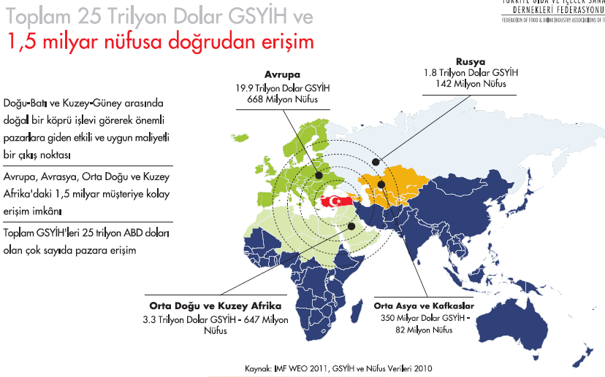

Türkiye Dünya Ticaretinin Merkezinde

Slide 65
Süt ve Süt Ürünleri Dış Ticareti (Ton, $)
2007-2014 Süt ve Süt Ürünleri Dış Ticareti ($)
Yıl | İhracat |  | İthalat |  | b/a, %
 | Miktar | Değeri (a) | Miktar | Değeri (b)
2007 | - | 112.013.000 | - | 119.284.000 | 94
2010 | 66.858 | 167.993.183 | 31.637 | 123.830.670 | 135
2011 | 95.407 | 227.000.000 | 21.299 | 98.092.083 | 232
2012 | 98.078 | 228.000.000 | 23.616 | 118.000.000 | 193
2013 | 120.733 | 286.000.000 | 29.163 | 144.000.000 | 199
2014 | 136.904 | 351.000.000 | 36.502 | 178.000.000 | 197
Kaynak: TUİK
Kaynak: T.C. Ekonomi Bakanlığı

Slide 66
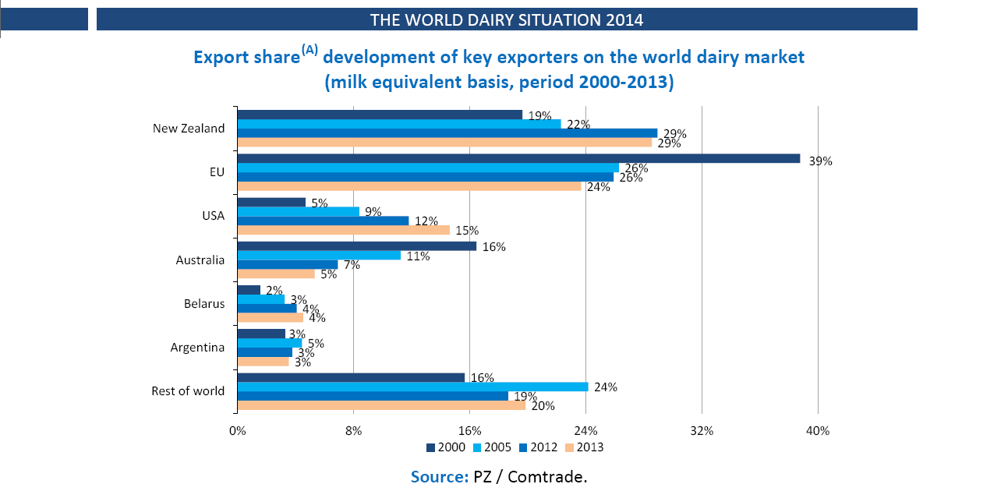
Dünya Süt ve Süt Ürünleri Dış Ticareti (%)
2007-2014 Süt ve Süt Ürünleri Dış Ticareti ($)
Kaynak: TUİK
Kaynak: T.C. Ekonomi Bakanlığı

Slide 67
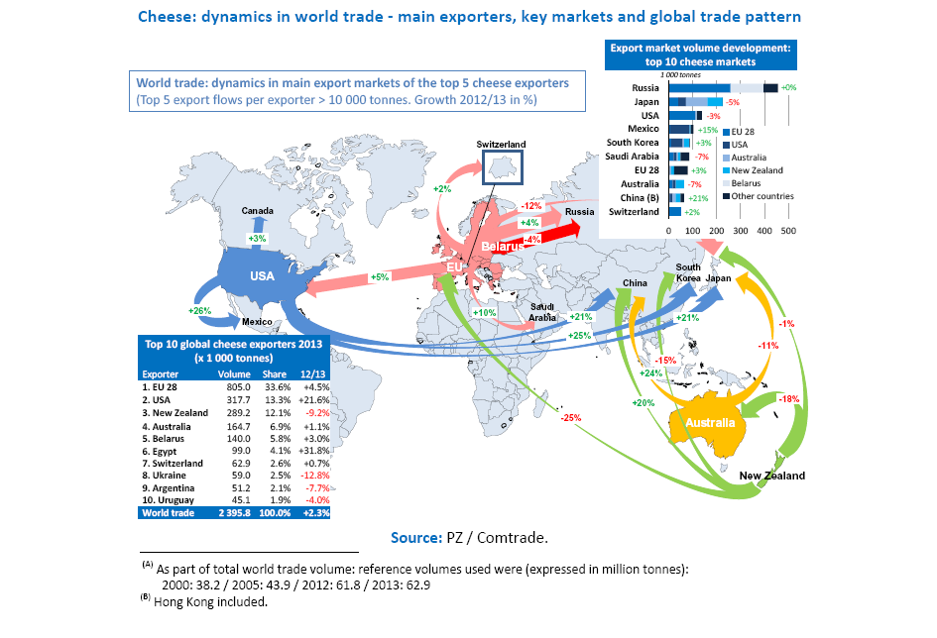
Dünya Peynir Dış Ticareti
2007-2014 Süt ve Süt Ürünleri Dış Ticareti ($)
Kaynak: TUİK
Kaynak: T.C. Ekonomi Bakanlığı

Slide 68
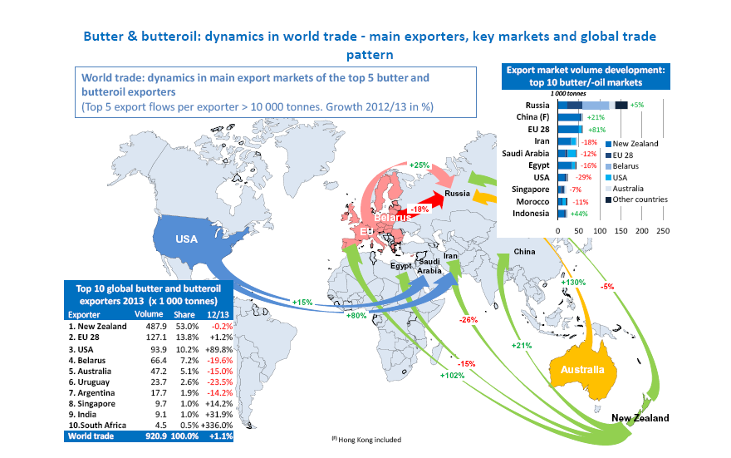
Dünya Tereyağı Dış Ticareti
2007-2014 Süt ve Süt Ürünleri Dış Ticareti ($)
Kaynak: TUİK
Kaynak: T.C. Ekonomi Bakanlığı

Slide 69
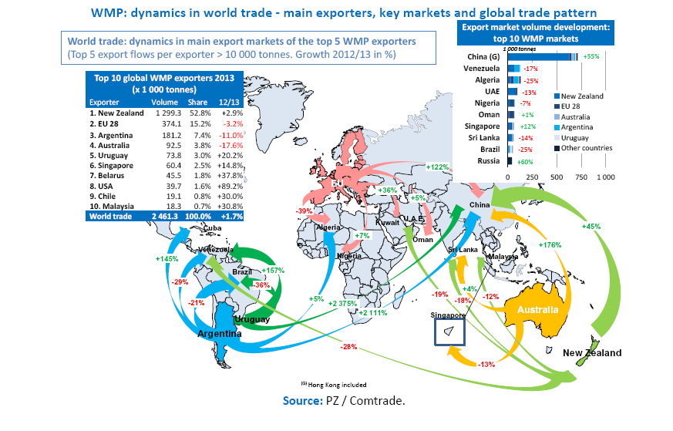
Dünya Yağlı Süttozu Dış Ticareti
2007-2014 Süt ve Süt Ürünleri Dış Ticareti ($)
Kaynak: TUİK
Kaynak: T.C. Ekonomi Bakanlığı

Slide 70
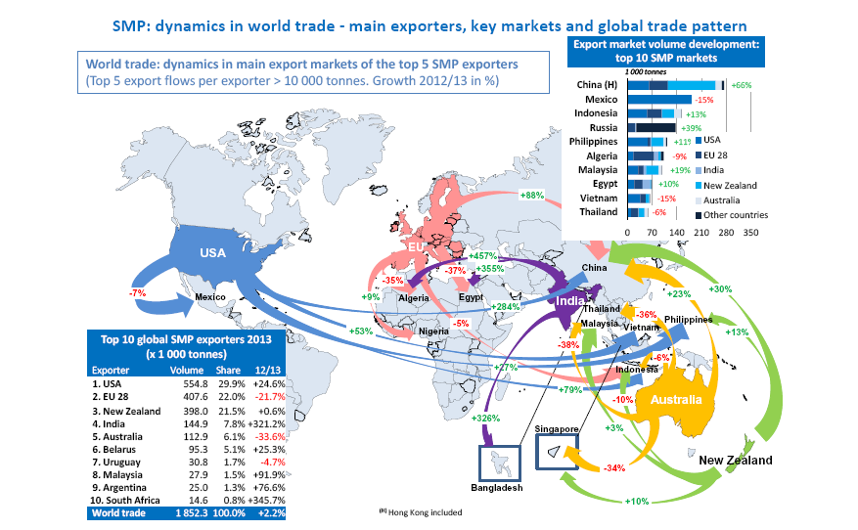
Dünya Yağsız Süttozu Dış Ticareti
2007-2014 Süt ve Süt Ürünleri Dış Ticareti ($)
Kaynak: TUİK
Kaynak: T.C. Ekonomi Bakanlığı

Slide 71
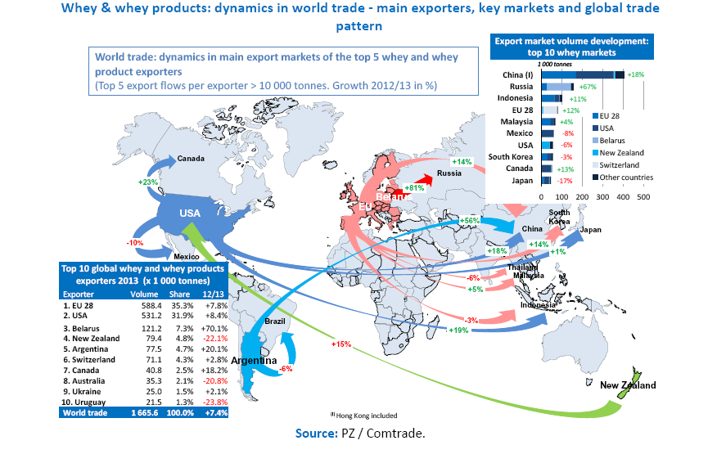
Dünya Peyniraltı Tozu Dış Ticareti
2007-2014 Süt ve Süt Ürünleri Dış Ticareti ($)
Kaynak: TUİK
Kaynak: T.C. Ekonomi Bakanlığı

Slide 72
SORUNLAR
Kaynak: Türkiye İstatistik Kurumu

Slide 73

Çiftlik ölçeklerinin küçük olması
Sanayi işletmesi ölçeklerinin küçük olması

Slide 74

Çiftlik ölçeklerinin küçük olması
  Verim düşük
  Hayvan hastalıkları
  Hijyen sorunu
  Bilinçsiz üretim
  Mevsimlere bağlı istikrarsız üretim
  Kayıt dışılık

Slide 75

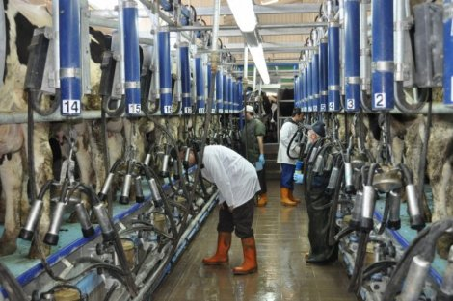
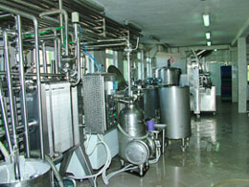
Sanayi İşletmelerinin küçük ölçekli olması:
  Kalifiye eleman sıkıntısı var,
  Kayıt dışılık
  Kaliteli ve sağlıklı hammadde de süreklilik.

Slide 76
Destekler;
İşletmelerinin modernizasyonuna ve optimum büyüklüğe ulaşmasına,
Çiğ süt kalitesinin arttırılmasına,
Hastalıkların eradikasyonuna,
İhracata,
İstikrar için fiyatta destekleme biriminin oluşturulmasına,
YÖNLENDİRİLMELİDİR.

Slide 77
SON SÖZ
Tüm Paydaşların Katılımı ile
«SÜT EYLEM PLANI»
Hazırlanmalı ve uygulanmalıdır.

